Slide 1
문제해결기법
12161633 이영주

Slide 2
목차
01
02
03
04
05
분석
접근
해결
성능 분석
Q & A

Slide 3
01
문제 분석

Slide 4
01.
문제분석
단어 게임
대문자 알파벳으로 구성된 두 문자열 : 공백으로 구분되어 주어짐
두 번째 문자열은 첫 번째 문자열의 문자만으로 구성
두 번째 문자열을 구성할 때, 첫 번째 문자열의 모든 문자
최소 1번 사용
규칙 만족 -> “YES” / 만족 X -> “NO”

Slide 5
01.
문제분석
EVL LEVEL
EVL EVIL
RCAB BARR
YES
NO (규칙 1 위배)
NO (규칙 2 위배)

Slide 6
02
문제 접근

Slide 7
02.
문제접근 1/2
첫 번째 문자열과 두 번째 문자열 내 존재하는 문자 일치
-> 첫 번째 문자열 길이를 확인하는 변수 &
두 번째 문자열 길이를 확인하는 변수의 크기 각각 증가
-> 문자열과 길이 확인 변수가 같다면 “YES” 아니면 “NO”

Slide 8
02.
문제접근 2/2
각 문자열의 길이를 확인해주는 변수가 핵심

Slide 9
03
문제 해결

Slide 10
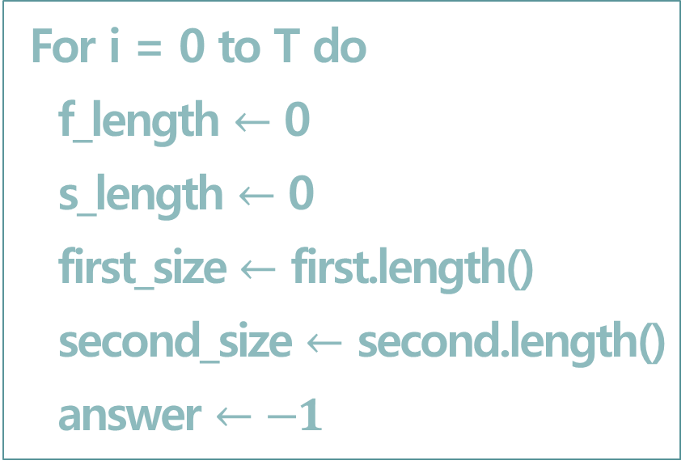
03.
문제해결
For i = 0 to T do
f_length $←$ 0
s_length $←$ 0
first_size $←$ first.length()
second_size $←$ second.length()
answer $←−1$
// 테스트케이스 T
// 첫 번째 문자열 길이 비교를 위한 f_length
// 두 번째 문자열 길이 비교를 위한 s_length
// 첫 번째 문자열의 크기를 first_size에 대입
// 두 번째 문자열의 크기를 second_size에 대입
// 규칙 성립 여부를 알려줄 answer

Slide 11
03.
문제해결
For i = 0 to first_size do
For j = 0 to second_size do
If first[i] == second[j] then
s_length++
For j = 0 to second_size do
If first[i] == second[j] then
f_length++
break
첫 번째 문자열과 두 번째 문자열을 비교
// 각 문자가 같다면 s_length를 증가
// 각 문자가 같다면 f_length를 증가
// break를 사용 -> 첫 번째 문자열이 적어도 1번 사용되었는지 확인

Slide 12
03.
문제해결
If first[i] == second[j] then
s_length++
EX) EVL LEVEL
EVL LEVEL
s_length =
4
5
3
2
1
0
f_length =
0

Slide 13
03.
문제해결
If first[i] == second[j] then
f_length++
break
EX) EVL LEVEL
=
EVL LEVEL
s_length =
5
f_length =
0
1
2
3

Slide 14
03.
문제해결
If first[i] == second[j] then
s_length++
EX) EVL EVEV
EVL EVEV
s_length =
3
2
1
4
0
f_length =
0

Slide 15
03.
문제해결
If first[i] == second[j] then
f_length++
break
EX) EVL EVEV
EVL EVEV
s_length =
4
f_length =
0
1
2

Slide 16
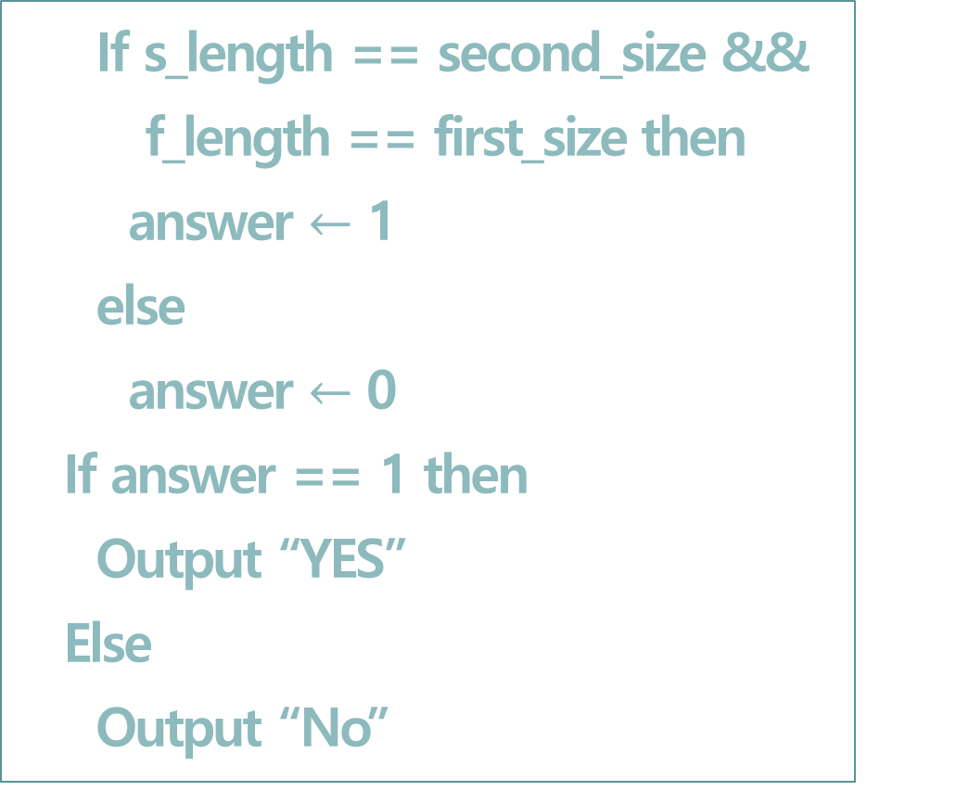
03.
문제해결
If s_length == second_size &&
f_length == first_size then
answer $←$ 1
else
answer $←$ 0
If answer == 1 then
Output “YES”
Else
Output “No”
// s_length와 두 번째 문자열의 크기,
f_length와 첫 번째 문자열의 크기가 같다면
answer를 1로 대입, 아니면 0으로 대입
// answer가 1이면 “YES” 출력
// 아니면(0이라면) “NO” 출력
시간 복잡도 : O(T*first*second)

Slide 17
04
성능 분석

Slide 18
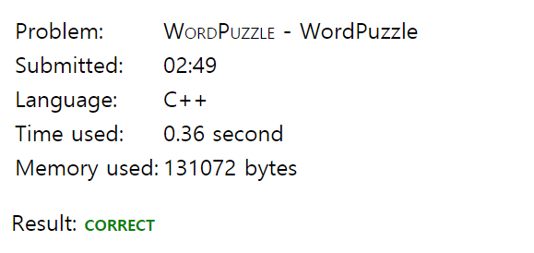
04.
성능분석
사용한 언어 : C++
소요 시간 : 0.36s
메모리 사용량 : 131072 bytes

Slide 19
05
Q & A

Slide 20
Thank you

